Slide 1
Сервис по распознаванию печатных символов
Команда: Flamel’s Team

Slide 2
Команда
Чудиновских Николай Витальевич РИ-110936 – тимлид/аналитик
Трофимов Егор Артёмович РИ-110947 – дизайнер/программист
Вишняков Никита Сергеевич РИ-110910 – программист

Slide 3
Проблема
Отсутствие возможности копирования текста в электронный формат.
Облегчение задачи переноса текста со скриншотов, с картинок, с фотографий в электронный формат.

Slide 4
Для кого этот сервис?
Копирайтер / Рерайтер – переписывает текст с бумажного носителя на электронный.
Студенты, школьники, которые не могут скопировать текст с сайта/изображения в какую-либо работу.
В целом люди, которые не могут скопировать текст.

Slide 5
Аналоги
Img2txt.com
Online-convert.com
istio.com

Slide 6
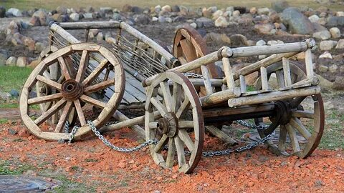
MVP
Сайт, предоставляющий услугу распознавания текста на изображениях.
Телеграм бот с возможностью распознавания текста на изображениях.

Slide 7
Кто чем занимался?
Егор разрабатывал сайт, соединял всё воедино и занимался тестированием.
Коля отыскал нужную библиотеку для распознавания символов и написал нужный скрипт.
Никита создал Telegram-бота не уступающий по функционалу сайту.

Slide 8
Что сделано?
Веб-сервис, обрабатывающий изображения
Бот в Telegram, обрабатывающий изображения
Оба пункта распознают кириллицу и латиницу

Slide 9
Работа веб-сервиса

Slide 10
Работа Telegram бота

Slide 11
Что можно доработать?
Увеличить количество обрабатываемых языков
Сделать автоматическое определение языка текста
Визуально оформить веб-сервис

Slide 12
Спасибо за внимание!

